Slide 1
Phénomène fait par Nathan Turcotte 02

Slide 2
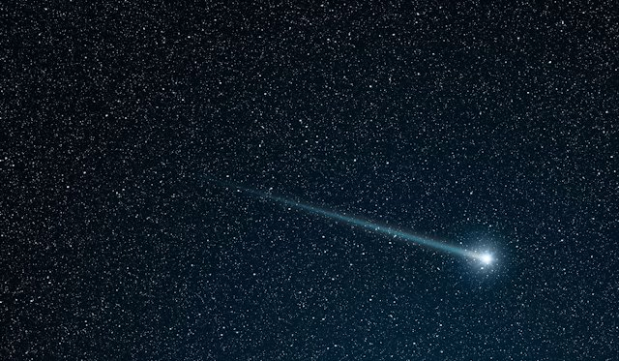
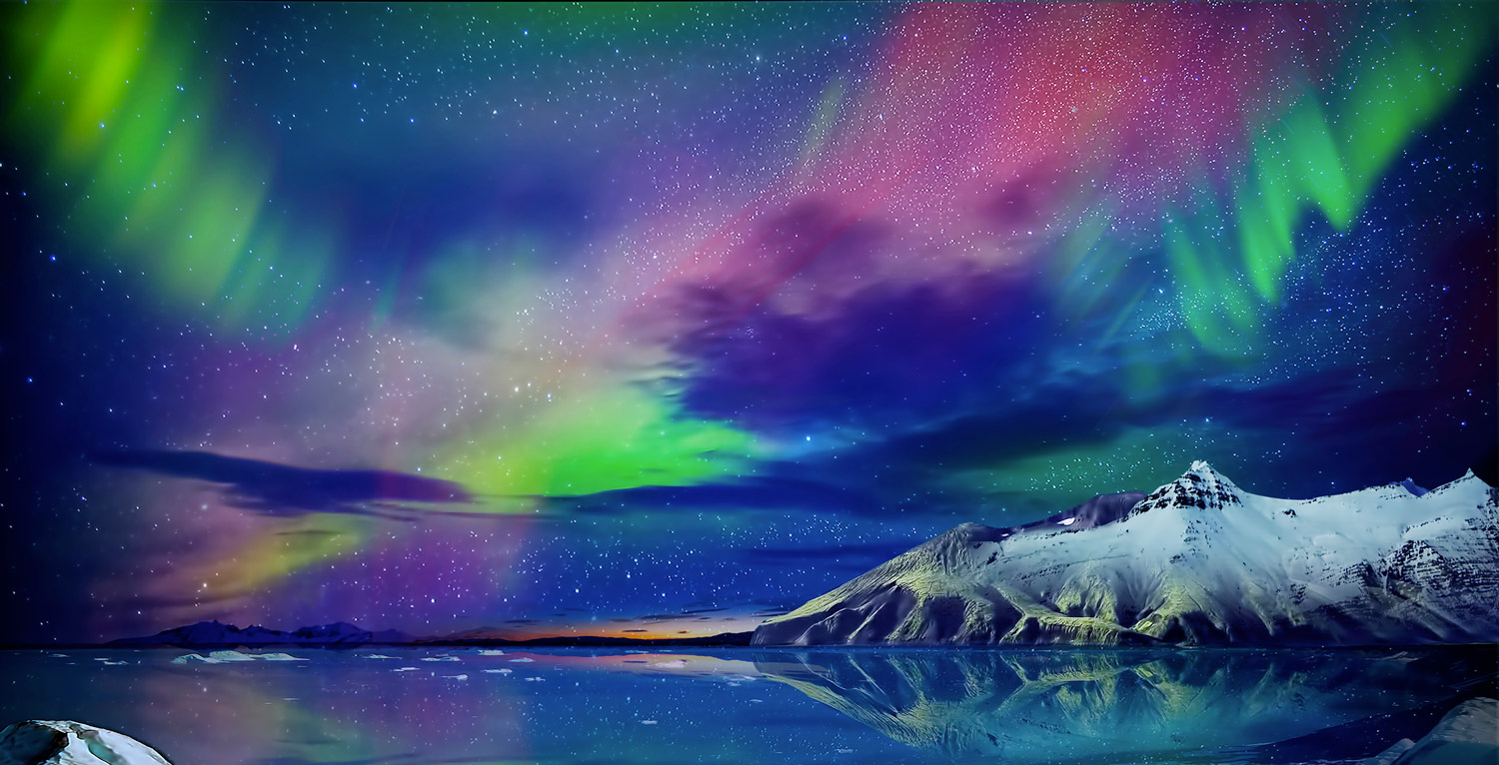

Slide 3
Qc
St marie
St joseph ave Robert cliche

